Slide 1
Bioetički i zakonodavni aspekti

Slide 2
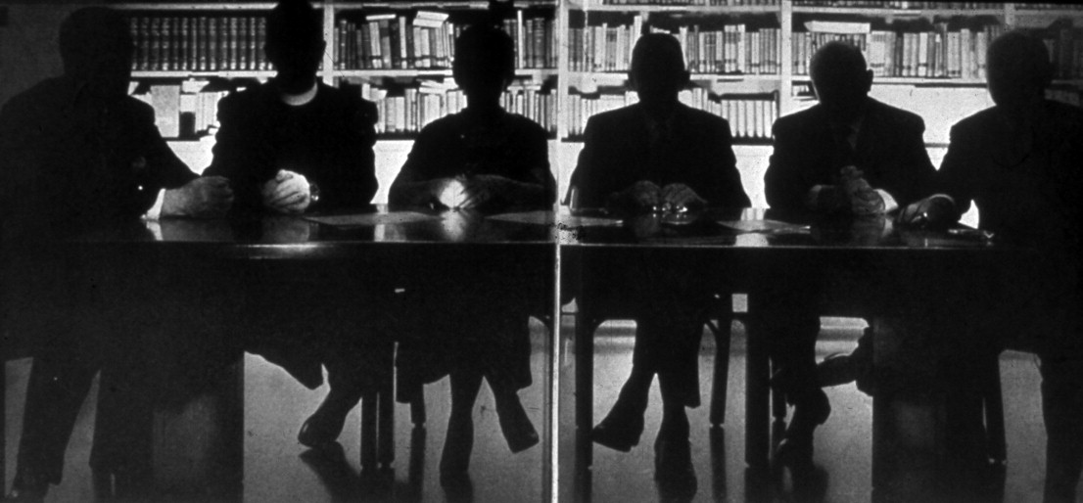
The Seattle Artificial Kidney Center
Povjerenstvo za prijem bolesnika u program održavanja na životu kroničnom intermitentnom hemodijalizom.
Lawrence Schiller, Life magazine

Slide 3
Bioetički i zakonodavni aspekti
NAJKRHKIJE I NAJMANJE RAZVIJENO PODRUČJE U HRVATSKOJ – NIZ OPASNOSTI! (unatoč nizu zakona i etičkih kodeksa)
Uvijek poštovati četiri principa: autonomija bolesnika, raditi u korist bolesnika, ne štetiti (primum nil nocere), pravednost
Indikatori kvalitete (Prizma projekt) – mi smo tu u prapočetku!!!
.

Slide 4
Autonomija bolesnika
NE ZABORAVITI: INFORMIRANI PRISTANAK!
Proces, ne događaj! (Step by step)
Komunikacijske vještine!

Slide 5
Planiranje
Advance Care Planning (ACP)
Dok je pacijent pri svijesti i sposoban donositi odluke! Odluke donosi pacijent, a ne doktor!
A što ako nije više sposoban donositi odluke?

Slide 6
Brojne etičke dileme:
Do kad pacijenta treba aktivno liječiti?
Kad stati s liječenjem? Je li pacijent sposoban donijeti takvu odluku? Ako nije, tko ju treba donijeti?
DNR?
Možemo li prisilno hospitalizirati bolesnika sa suicidalnim idejama?

Slide 8
Što kad obitelj ne želi da pacijent zna istinu?
Što kad pacijent želi prestanak aktivnog liječenja, a obitelj se protivi?

Slide 9
Planiranje
Liječnik u razgovoru s bolesnikom treba saznati njegova razmišljanja o postupcima koje treba poduzeti u kritičnom životnom razdoblju ... Na kraju životnog puta ...

Slide 10
Planiranje
Utvrđivanje pravnog zastupnika
Ciljevi liječenja
Mjere reanimacije
Hranjenje na tubus
Mehanička ventilacija
Dijaliza
Donacija tkiva i organa

Slide 11
Fokusiranje na stanje zdravlja/bolesti, a ne na liječenje
“Pod kojim okolnostima ne biste htjeli živjeti?”
“Je li Vam važnije da živite koliko god je moguće, a bez obzira na patnju, ili želite živjeti kraće, ali bez patnje?”

Slide 12
Potrebno je donositi planove unaprijed uzimajući u obzir želje bolesnika (uključivo i mišljenje o reanimaciji).
Izbjeći neprimjereno produljenje umiranja.

Slide 13
Palijativna medicina i pitanja?
Kako i kad treba započeti ili prestati s zahvatima koji produžuju život?
Tko pomaže familiji u tim odlukama?
Primjeri:
Enteralna prehrana za bolesnike s uznapredovalom demencijom
Bolesnici na dijalizi; kad prestati?
Pitanje mehaničke ventilacije
Palijativna kemoterapija

Slide 14
O čemu ovisi odluka
371 osoba starija od 65+ pitana da li želi reanimaciju u slučaju aresta
Prije negoli su upoznati s brojevima,41% je htjelo reanimaciju
Nakon adekvatne informacije samo 22%
U bolesnika kod kojih je očekivani životni vrijek bio <1 godinu svega 5%

Slide 15
Šta bolesnici očekuju
Izliječenje bolesti
Spriječiti iznenadnu smrt
Poboljšati funkcioniranje
Produžiti život
Izbjeći bol
Izbjeći ovisnost
Poboljšati kvalitetu života
Imati kontrolu nad svojim odlukama
Imati podršku obitelji

Slide 16
Terminalna sedacija
Primjenjuje se kad ostali palijativni postupci nisu djelotvorni
Cilj je da bolesnik u teškim patnjama bude nesvjestan do bliske smrti
Sedacijom i analgezijom umanjiti tešku fizičku i duševnu patnju umirućeg bolesnika
Prikrivena eutanazija?
Eutanazija = aktivno djelovanje radi ubrzavanja smrti
Kod terminalne sedacije bolest ide svojim prirodnim tokom

Slide 17
Što je za Vas kvaliteta života?

